Slide 1


PESQUISA DE SATISFAÇÃO
ITAQUERA - SP 2º SEMESTRE 2025

Slide 2
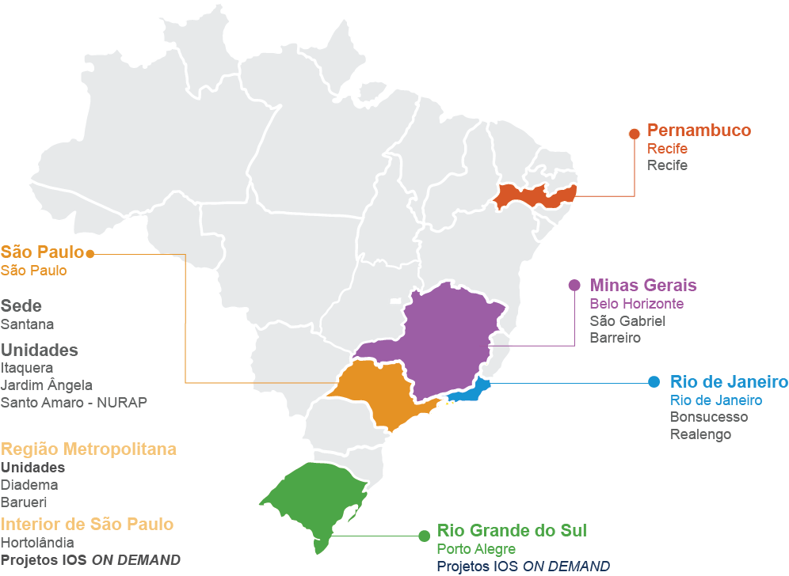

Atuação
Somos responsáveis por contratar a equipe e montar a infraestrutura para as aulas nas Unidades próprias.
O atendimento em nossas Unidades é feito por meio de parcerias com outras Organizações Sociais, empresas privadas, escolas e universidades que cedem espaço físico de salas e laboratórios de informática.

Slide 3
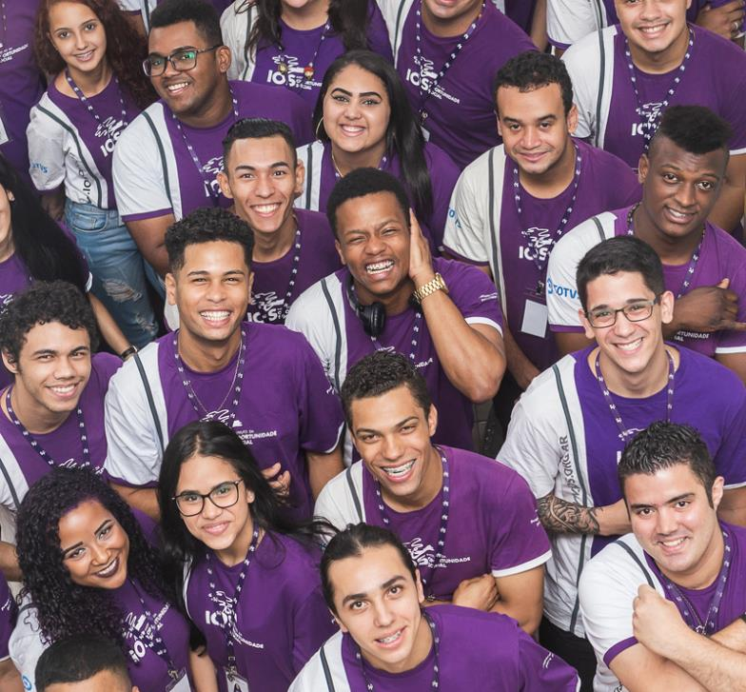

No que acreditamos
Acreditamos no protagonismo juvenil e na inclusão social do jovem por meio da educação e do trabalho, elementos fundamentais para o desenvolvimento de uma nação.
Trabalhamos para que as oportunidades de formação profissional e vagas de emprego sejam oferecidas de maneira igualitária.
Pessoas com acesso a oportunidades educacionais e profissionais têm suas vidas transformadas e replicam essas mudanças em suas famílias e comunidades.

Slide 4

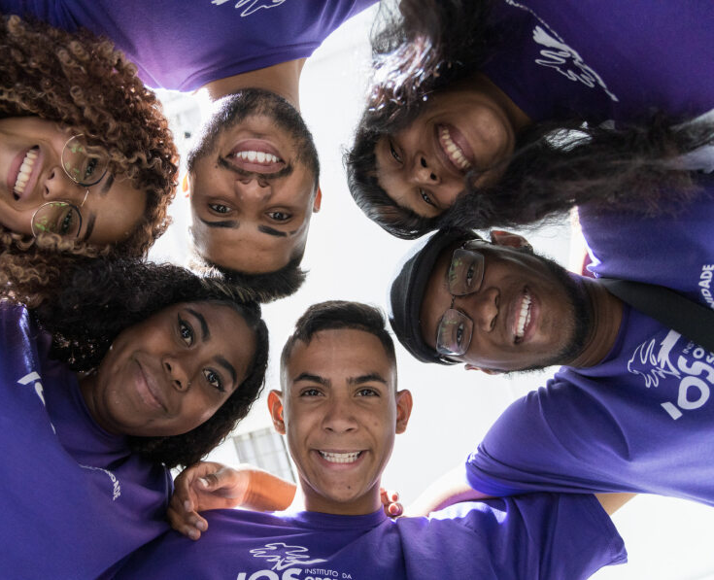
Como você conheceu o IOS?

Slide 5

Instrutor(a) de T.I.

Slide 6

Monitor(a) de T.I.

Slide 7
Professor(a) de Extensão

Slide 8
Professor(a) de Extensão

Slide 9
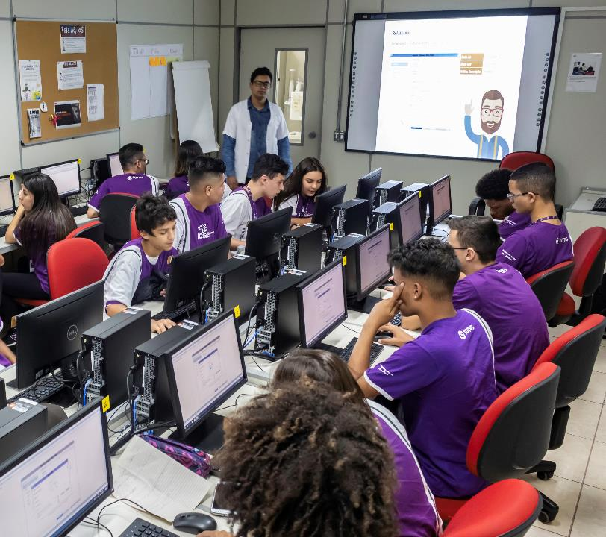
Material Didático e Plataforma Online

Slide 10
PROGRAMA DE VOLUNTARIADO
Palestras e Eventos
Esta sessão tem como objetivo demonstrar os dados coletados que representam a experiência dos alunos e alunas da unidade com as ações de contrapartidas relacionadas, como: IBM através das palestras aplicadas aos sábados e TOTVS com workshops de temas pré-definidos com interação presencial e/ou remota.

Slide 11
Programa de Voluntariado:

Slide 12
Programa de Voluntariado:

Slide 13
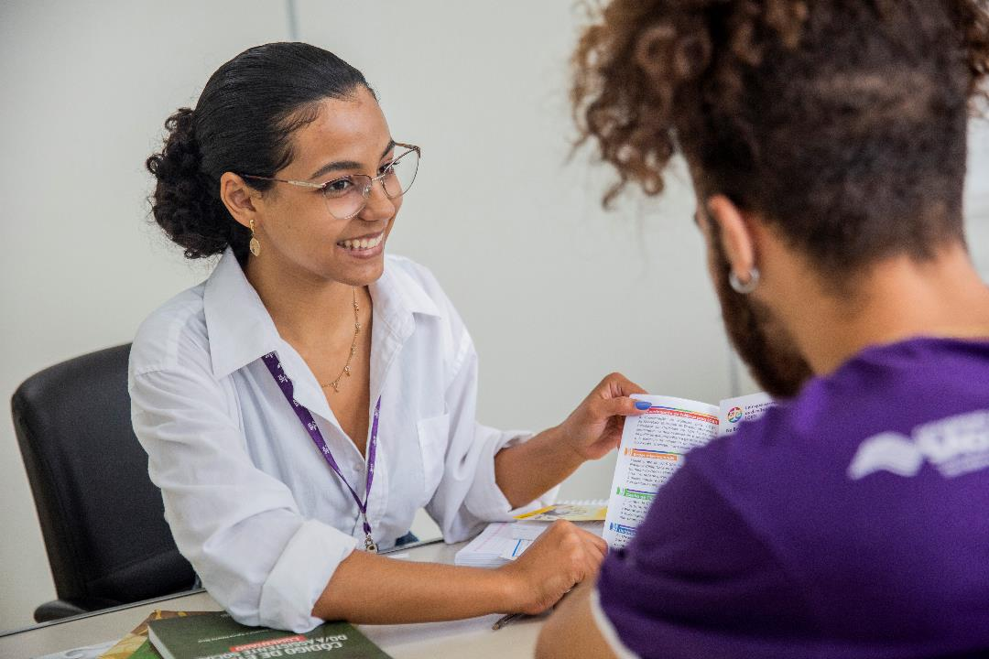
Avaliação Da Equipe Psicossocial

Slide 14

Curso EAD e Semipresencial

Slide 15
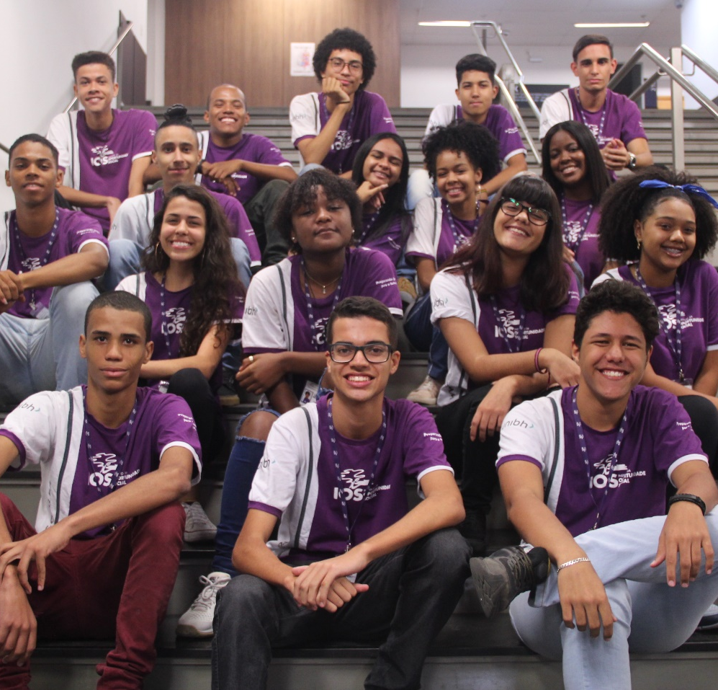
Considerações dos Alunos
Pontos positivos
“Os professores são bem tranquilos, as atividades são bem legais, e o ambiente é limpo e agradável..” “O curso é muito bom. Tem me ajudado de várias formas: na minha oratória, postura, conhecimento e outras áreas importantes.”
“Equipamentos ótimos, materiais de excelente qualidade. O professor José Marcos tem uma explicação clara e marcante.”
“Os pontos positivos são as aulas dinâmicas e objetivas, que não são cansativas. Os professores explicam muito bem tanto o sistema quanto as matérias de Português e Matemática.”

Slide 16
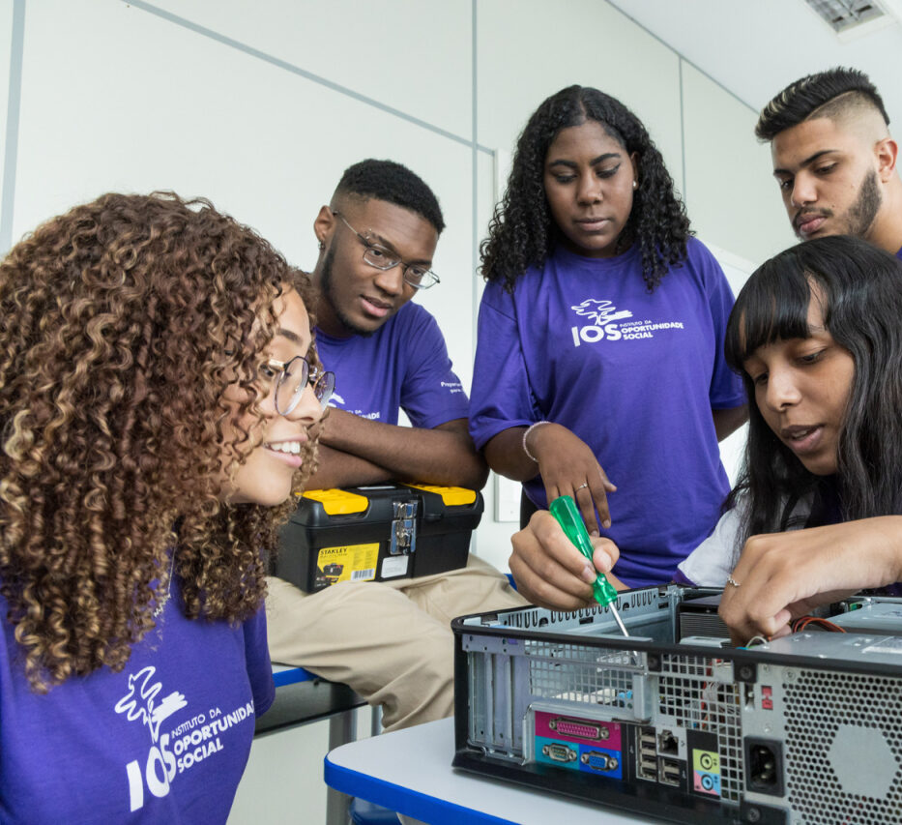
Considerações dos Alunos
Pontos a melhorar
"O tempo de curso é curto para a quantidade de conteúdo proposto. Poderia ser mais longo para permitir uma aprendizagem mais tranquila.“
"Só em questão de comparação entre as duas turmas. Não acho isso legal, acaba desanimando alguns alunos.“
"As atividades online não pareciam estar relacionadas diretamente ao curso. Seria interessante revisar isso.“
"Para melhorar, acho que a comunicação entre professores e alunos poderia ser mais direta e frequente. Além disso, mais apoio individualizado para quem está com dúvidas seria muito útil. Essas melhorias poderiam tornar o curso ainda mais eficaz e acolhedor."

Slide 17
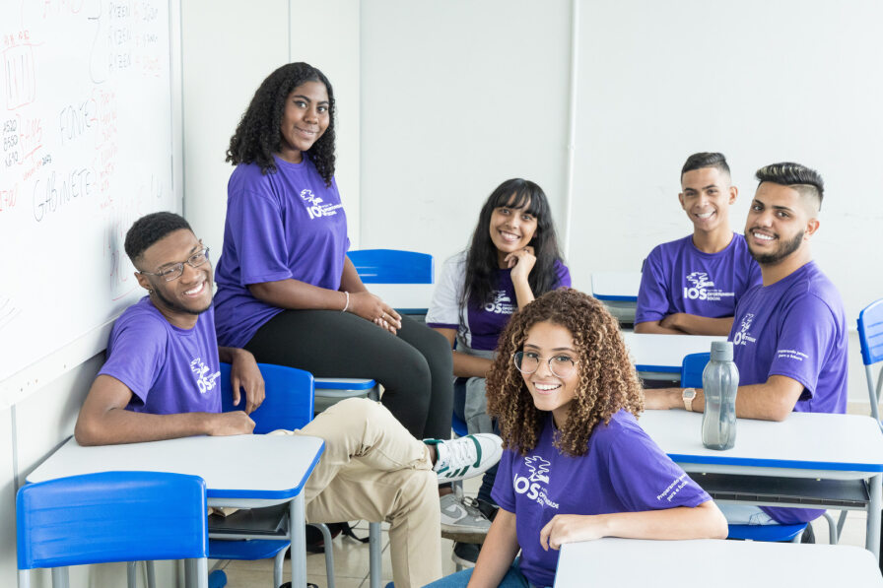

#VamosJuntos!
Dúvidas!
E-mail: educacional@ios.org.br
Central de Atendimento IOS: 11 97343-9010

